Slide 1
Итоговая выпускная работа по курсу: «Промышленный дизайн в системах CAD»
Выполнил: Иванов И.И

Slide 2
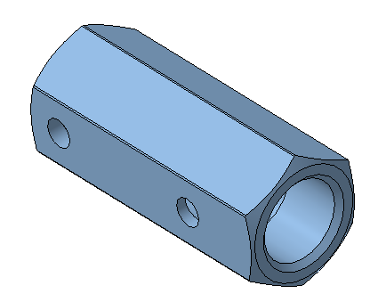
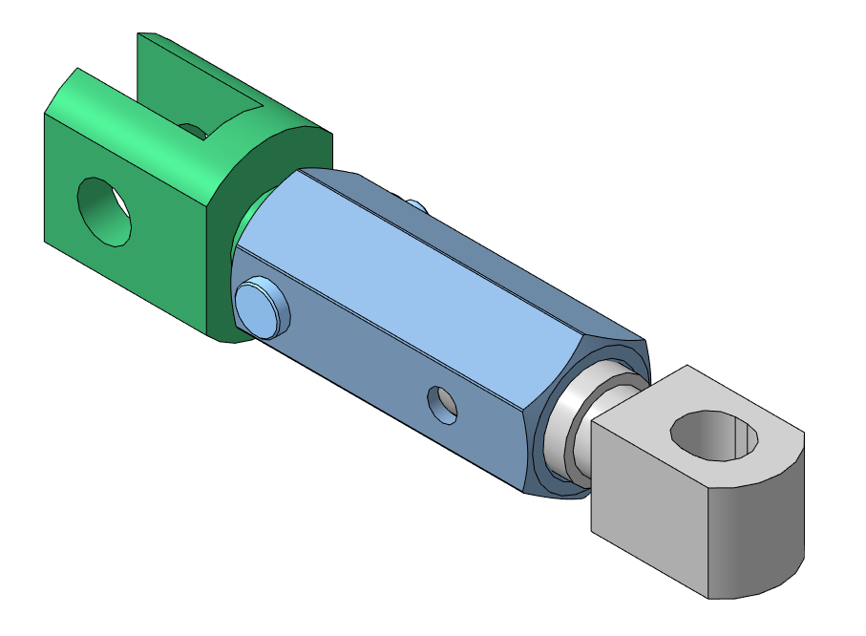
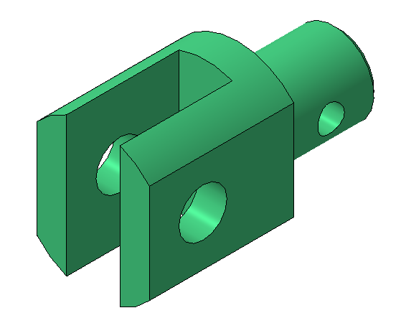
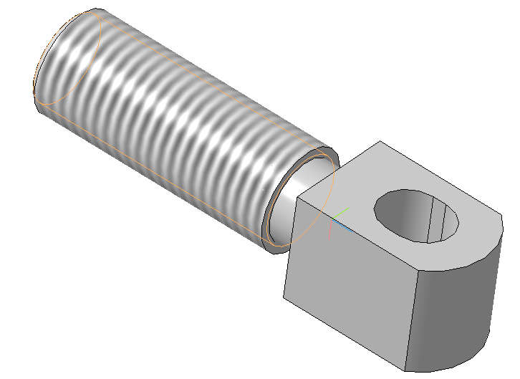
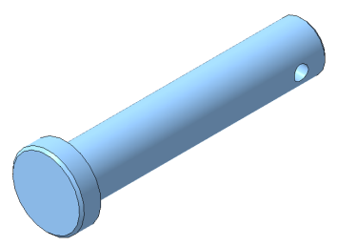
Сборка «Серьга подвесная»
Стандартные изделия
Шайба С10.37. ГОСТ 11371-78
Шплинт 2,5х18,4 ГОСТ 397-79
Корпус
Проушина
Палец
Винт
Notes:
Сборочная единица серьга подвесная состоит из таких компонентов как Корпус, Винт, Проушина, Палец и стандартных изделий Шайбы и Шплинта.
Детали входящие в сборку моделировались преимущественно элементами выдавливания и вращения. Построение деталей палец и корпус можно частично автоматизировать с помощью библиотек «Валы и механические передачи».
Стандартные изделия Шайба и Шплинт вставлялись из библиотеки.
При создании сборки использовались такие сопряжения поверхностей как Соосность, Совпадение, Касание, Параллельность.
Моделирование сборки проводилось методом снизу вверх, так как геометрические размеры компонентов были заранее известны.

Slide 3
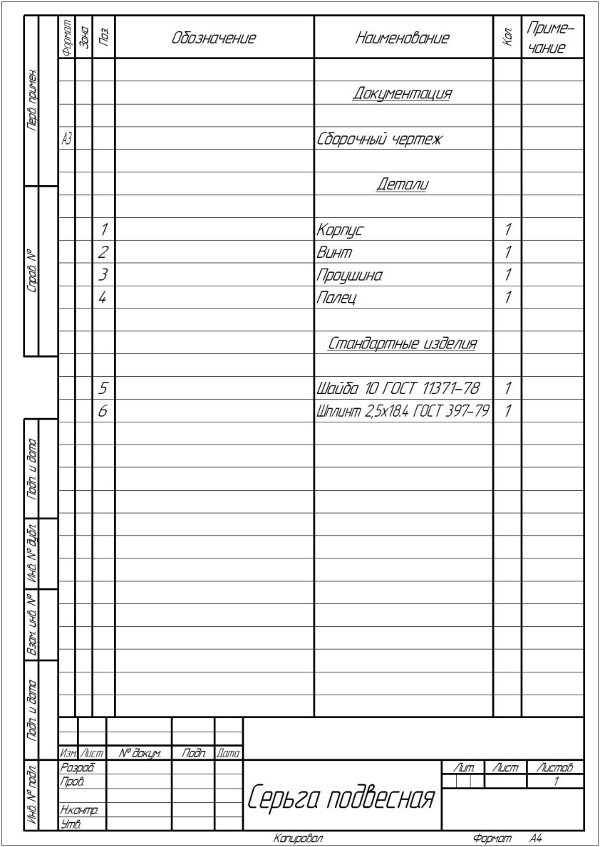
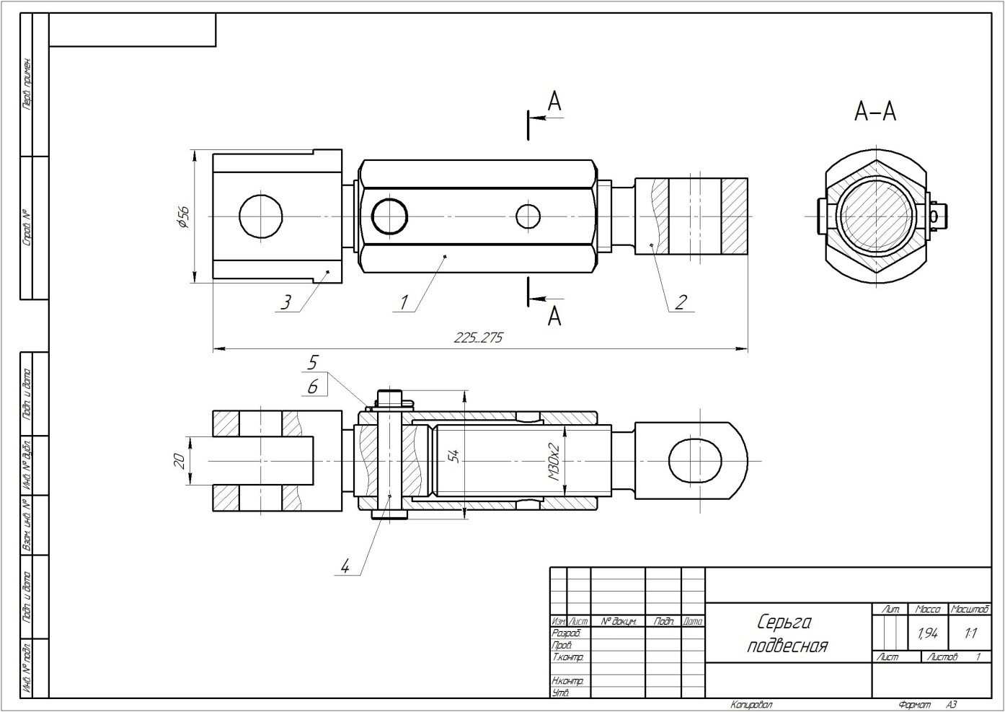
Конструкторская документация
Спецификация
Сборочный чертеж
Notes:
В процессе выполнения работы была сгенерирована спецификация и создал ассоциативный сборочный чертеж.
На чертеже указаны необходимые размеры, местные разрезы, проставлены позиции.

Slide 4
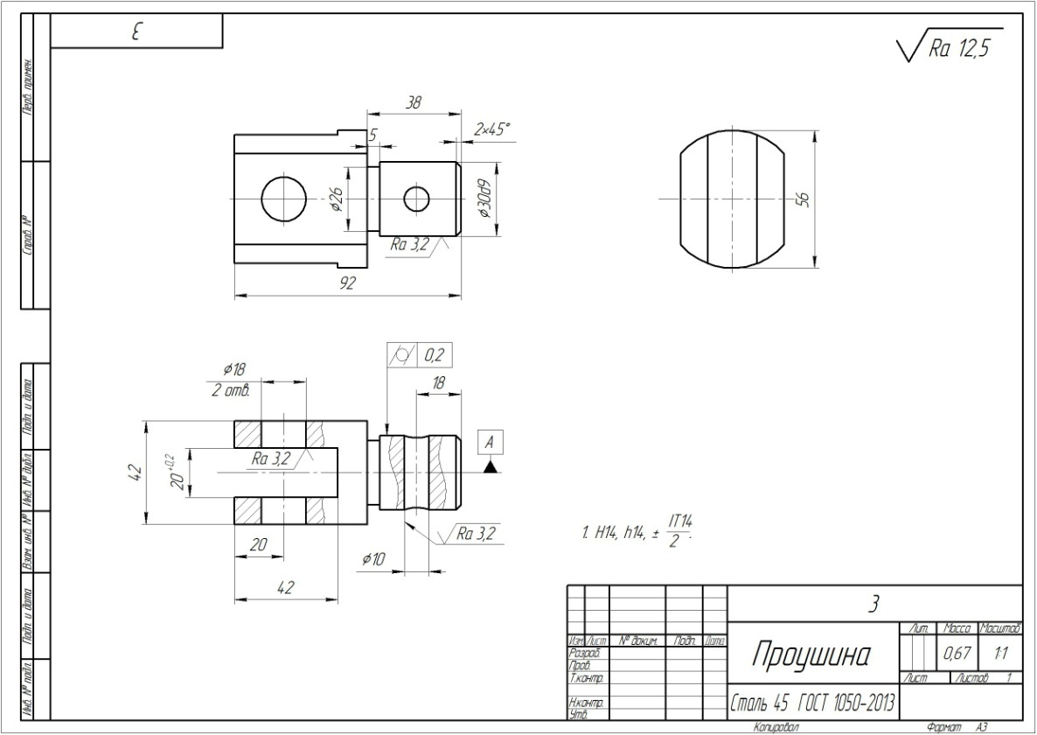
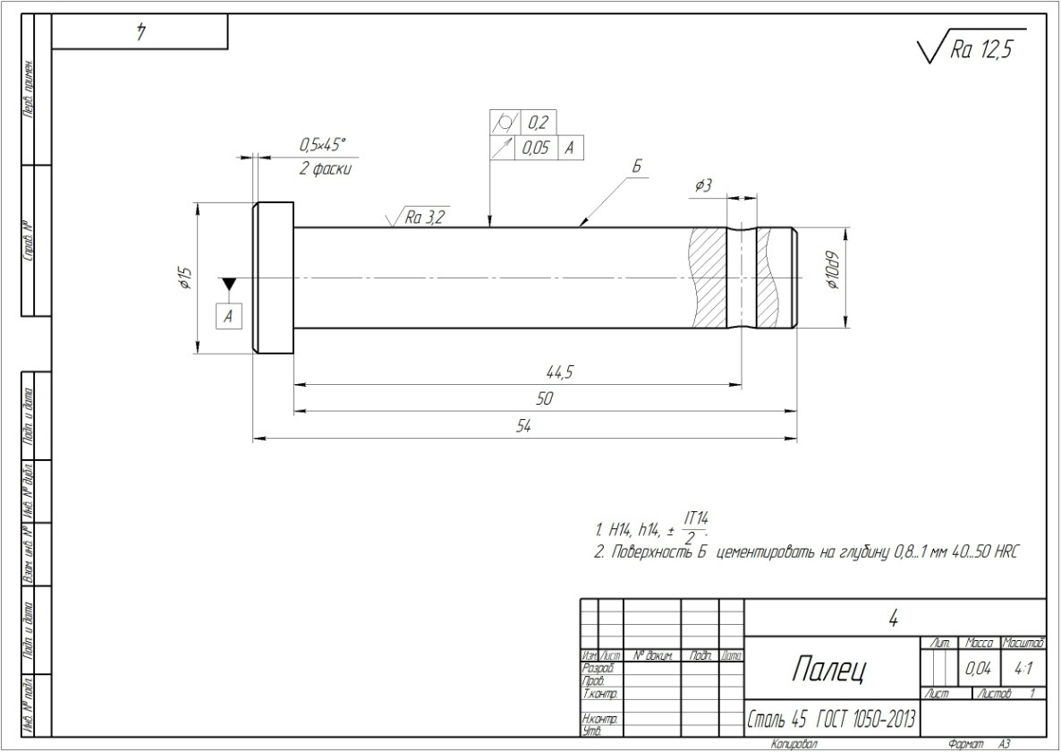
Рабочие чертежи
Палец
Проушина
Notes:
В работе выполнялись также ассоциативные рабочие чертежи деталей, входящих в состав сборки: Пальца и проушины.
Чертежи офорлмены в соответствии с требованиями ЕСКД: имеют все необходимые виды, разрезы, размеры и элементы оформления: базы, шероховатости и т.д.

Slide 5
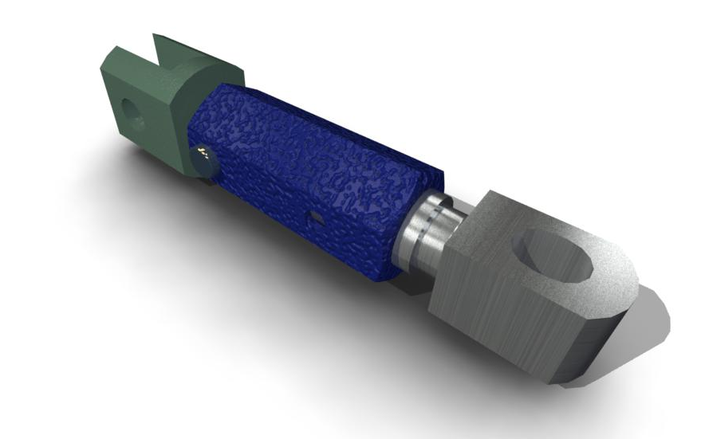
Фотореалистичное изображение
Notes:
С помощью библиотеки Artistan Rendering было визуализировано фотореалистичное изображение. В процессе выполнения визуализации были назначены материалы, рельефы и текстуры определенных деталей, выставлено освещение, выбраны линзы.

Slide 6
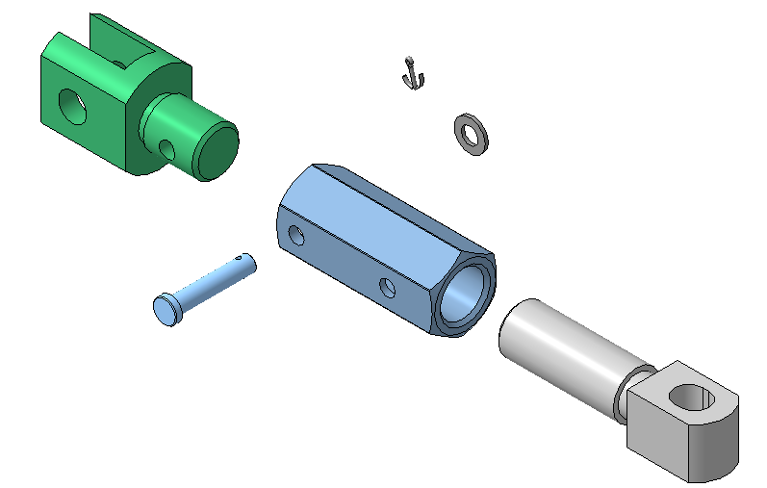
Анимация разборки изделия
Notes:
Последним этапом выполнения итоговой выпускной работы являлось создание анимации разборки изделия созданное с помощью библиотеки КОМПАС Механика анимация. Предварительно была проведена подготовка сборки а именно отключены сопряжение мешающие перемещению компонентов и вращению.
Результат построения анимации представлен на слайде

Slide 7
Спасибо за внимание

